Slide 1
KVARTALSRAPPORT
3. kvartal 2022

Slide 2

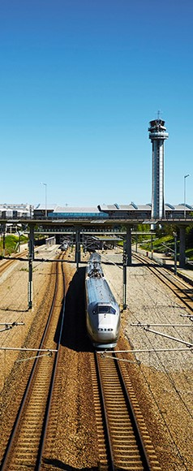
Kvartalet kort oppsummert
Kvartalet kort oppsummert
Flytoget har i tredje kvartal tatt inn krav fra Bane NOR vedrørende påslag for Gardermobanen i perioden 2017 til 2019 i resultatet. Kravet er på 149,1 MNOK, fordelt på 144,4 MNOK i driftskostnader, samt et rentekrav på 4,7 MNOK. Dette gir stor negativ effekt på kvartalsregnskapet og nøkkeltall.
Flytogets billettinntekter for kvartalet endte på 239,6 MNOK (120,3 MNOK i samme kvartal i fjor).
Resultat før skatt viser -136,6 MNOK (-9,2 MNOK). Justert for kravet fra Bane Nor på 149 MNOK er resultatet for kvartalet 12,5 MNOK, 21,7 MNOK bedre enn samme periode i fjor.
EBITDA for kvartalet endte på -98,5 MNOK (23,95 MNOK), noe som tilsvarer en margin på -40,2 % (13,5%).
Passasjertrafikken over Oslo Lufthavn økte med 13 % i tredje kvartal sammenlignet mot andre kvartal. Passasjerantallet har vært stabilt gjennom kvartalet og endte på 92 % av 2019 nivå.
Det har vært store utfordringer på infrastrukturen i perioden, noe som har påvirket punktligheten. Dette er uheldig med hensyn til å bevare tillit til at tog til flyplassen er til å stole på, særskilt i en tilbakevendingsfase hvor en større andel av reisende frem til nå har benyttet bil. Samtidig registrer vi markedsandeler for Flytoget er på nivå med 2019.
Krigen i Ukraina er vurdert til å ikke ha betydelige kortsiktige implikasjoner på passasjerutvikling og billettinntekter, men har indirekte påvirket kostnadssiden ved en betydelig økning i energipris.
Flytogets strømkostnader ligger på et historisk høyt nivå for nok et kvartal, noe som forventes å vedvare gjennom året. Strøm knyttet til togfremføring har gått fra å utgjør 3-4 % av totalkost til om lag 10-12 %.
Antall passasjerer
Notes:
Hvilke grafer skal synliggjøres?

Slide 3




Nøkkeltall 3. kvartal 2022 (2021 tall i parentes)
Antall passasjerer
Markedsandel
Billettinntekter
Marked
1504 tusen
24,9 %
239,6 MNOK
(786 tusen)
(26,9 %)
(120,3 MNOK)
Sykefravær
Togsettkilometer
Punktlighet
Drift
6,2 %
1 207202
92,0 %
(6,9 %)
(1 027 896)
(93,4 %)
Resultat før skatt
Resultatmargin
Egenkapitalandel
Økonomi
-136,6 MNOK
-43,5 %
42,5 %
(- 9,2 MNOK)
(-4,1 %)
(51,3 %)
Jernbaneulykke
CO2 utslipp
Energiforbruk
Bærekraft
0
Rapporteres årlig (se årsrapport)
12,4 MWt
(0)
(11,1 MWt)

Slide 4

Bærekraft
I Flytoget er bærekraft og ansvarlig drift en forutsetning for verdiskaping for eier og samfunn. Flytoget etterstreber å forebygge og begrense negativ påvirkning eller skade på mennesker, miljø og samfunn som følge av driften.
I Flytoget anerkjenner vi flytrafikkens store innvirkning på den globale oppvarmingen, og er opptatt av å bidra der vi kan ved at den delen av reisen vi tilbyr, gjennomføres så miljøvennlig som mulig. Global oppvarming som følge av høye CO2-utslipp er en stor utfordring for verdenssamfunnet. Å få flere av de som allerede skal ut og reise med fly til å velge kollektivtransport fremfor å ta bilen, bidrar til et lavere utslipp av CO2. Ved å tilby en attraktiv tilbringertjeneste ønsker Flytoget å bidra til at flere reiser med kollektivtransport til og fra Oslo Lufthavn. Siden 1998 har vi bidratt til at kollektivandelen til og fra Oslo lufthavn er på over 70 %, og vi jobber mot målet om 75 % i 2030.
Flytoget har et bevisst forhold til hvordan bærekraft inngår i selskapets samfunnsoppdrag.
Flytoget er et synlig selskap som har jobbet systematisk over tid innenfor flere bærekraftsområder, som miljø, inkludering og mangfold. Vi scorer høyt i undersøkelser som måler forbrukerens vurdering av bærekraftige merkevarer. Blant annet ble Flytoget i 2022 for tredje år på rad kåret til bransjevinner i Sustainable Brand Index, som betyr at vi anses av kundene som det mest bærekraftige selskapet innenfor transport.
De siste rapportene fra FNS klimapanel er tydelig på at det vil kreve en enorm innsats fra selskaper og enkeltindivider for å nå målene i Parisavtalen. Både eiere og øvrige interessenter har signalisert skjerpede krav og forventninger, parallelt som det skjer raske endringer innenfor det regulatoriske både nasjonalt og internasjonalt. Flytoget har med dette som bakgrunn satt i gang en prosess for å utvikle selskapets arbeid med bærekraft ytterligere. Dette arbeidet ferdigstilles i løpet av 2022.

Slide 5
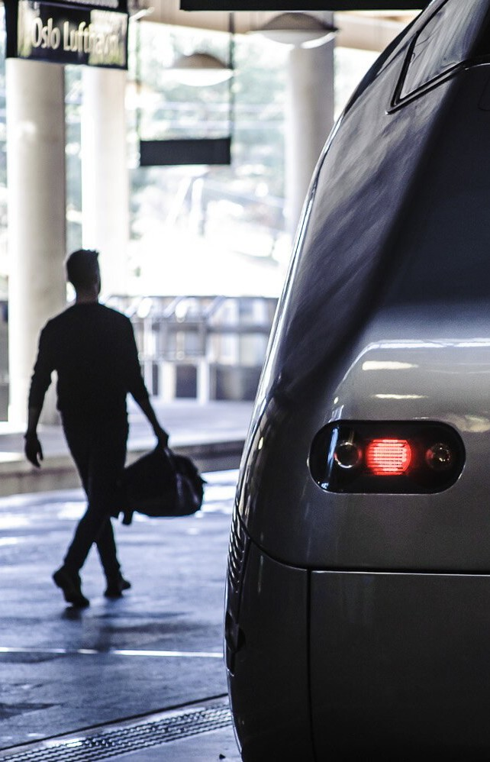
Utsikter
Den positive trafikkutviklingen fra starten av året har fortsatt inn i 3. kvartal. Sommertrafikken lå noe over 2019-nivå mens august og september fortsatt ikke er helt tilbake. Tendensen på Oslo lufthavn skiller seg ut fra andre europeiske lufthavner med en høy andel innenlandstrafikk. Sammenlignet med 2019 er det nordmenn som reiser tilnærmet like mye som i 2019, men utlendinger reiser mindre. Ferie- og fritidsreisende er gjennom 2. og 3. kvartal tilbake på 2019-nivå, mens forretningsreisende ikke viser samme vekst.
Sammenlignet med 2019 var 92 % av de reisende tilbake på Oslo lufthavn i tredje kvartal. For Flytoget er det samme tallet 93 %.
Det knytter seg fortsatt usikkerhet til hva den nye normalen vil bli, særlig med tanke på jobbreiser og nye vaner (digitale møter) som har etablert seg gjennom pandemien. Stigende renter og råvarepriser medfører sammen med gjeninnføring av flyseteavgiften til økte priser på flybilletter. Samtidig vil øvrig prisvekst påvirke husholdningenes kjøpekraft negativt og dette kan slå ut på antall fremtidig reiser.
Kvartalet har vært preget av rente- og kostnadsøkninger som har påvirket bedrifters bunnlinje og folks kjøpekraft. Konsumprisindeksen er den høyeste på over 30 år og sentralbankene øker ytterligere renten for å avverge at inflasjonen fester seg på et høyt nivå. For Flytoget gir den store prisveksten på infrastrukturavgifter og strøm størst innvirkning på resultatet. Det forventes at de høye prisene vil vedvare videre inn i 2023.
På noe lengre sikt er det usikkerhet omkring hvordan tiden under pandemien vil påvirke konsumentadferd, samt at miljøperspektivet forbundet med flyreiser også vil ha en påvirkning.
Selskapet er i pågående forhandlinger med Jernbanedirektoratet om jernbanepakke Østlandet 2.

Slide 6
Resultatregnskap 3.kvartal 2022 (tall i 1000 NOK)

Slide 7
Resultatregnskap 3.kvartal 2022 (tall i 1000 NOK)
UTVIDET RESULTAT | Note | 3.kv.22 | 3.kv.21 | Per 3.kv.22 | Per 3.kv.21 | 2021
Periodens resultat |  | -106 580 | -7 191 | -88 974 | -113 214 | -123 375
Poster som ikke skal reverseres over resultatet
Aktuariell gevinst og tap pensjoner |  | 28 599 | 0 | 28 599 | 0 | -98 124
Skatt relatert til poster som ikke reverseres |  | -6 292 | 0 | -6 292 | 0 | 21 587
Poster som skal reverseres over resultatet
Valutasikring |  | 1 875 | -269 | 8 121 | -10 770 | -13 832
Skatt relatert til poster som kan reverseres |  | -413 | 72 | -1 787 | 2 288 | 3 108
Sum utvidet resultat |  | 23 770 | -198 | 28 642 | -8 482 | -87 262
Periodens totalresultat |  | -82 809 | -7 389 | -60 332 | -121 696 | -210 636
Disponering (dekning) av årsresultatet
Overført til annen egenkapital |  | -82 809 | -7 389 | -60 332 | -121 696 | -210 636
Sum disponering |  | -82 809 | -7 389 | -60 332 | -121 696 | -210 636

Slide 8
Balanse pr. 30.09.22 (tall i 1000 NOK)

Slide 9
Kontantstrøm (tall i 1000 NOK)

Slide 10
Egenkapitalutvikling (tall i 1000 NOK)

Slide 11
Rammeverk, regnskapsprinsipper og noter

